Slide 1
Путешествие в городок витаминов
Подготовила:Ногаева Разия Мавсаровна
МБДОУ «Детский сад «Руслан»
Новый Уренгой 2018год.

Slide 2
Чтоб всегда ты был здоров витамин помочь готов !
Для жизни нам нужна энергия, мы получаем её из еды, продуктов и витамин.
Витамины очень необходимы для нашего здоровья.
Они содержатся в продуктах, растениях, ягодах , овощах и фруктах.
А в аптеках есть витамины в капсулах.

Slide 3
Город витаминов –А, В, С, D

Slide 4
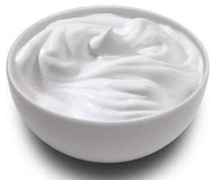
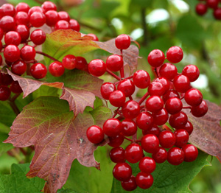
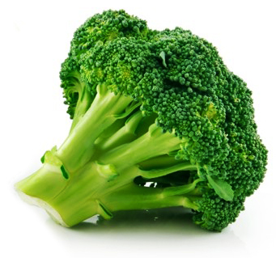
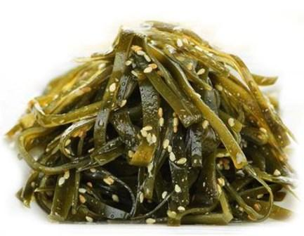
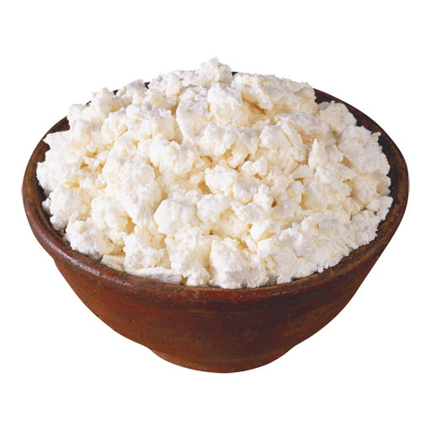
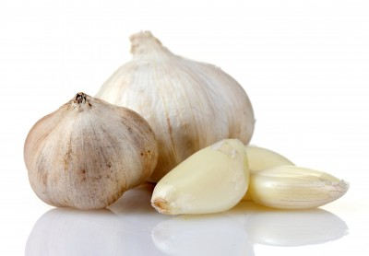
Витамин А

Slide 5
Витамин А
Способствует нормальному обмену веществ, способствует укреплению костей, зубов, а также для роста новых клеток.
Нехватка витамина А способствует воспалению кожи (дерматиту) и увеличивает восприимчивость к инфекциям.

Slide 6
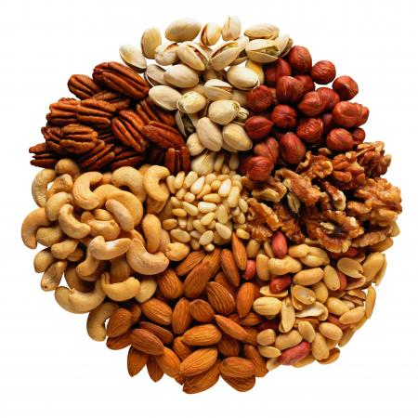
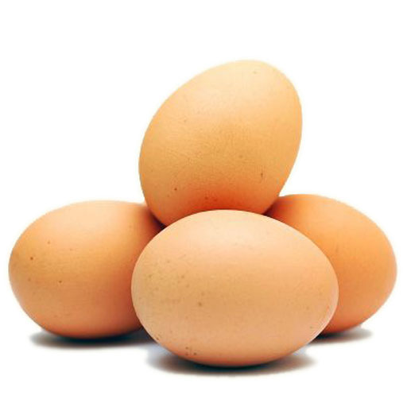
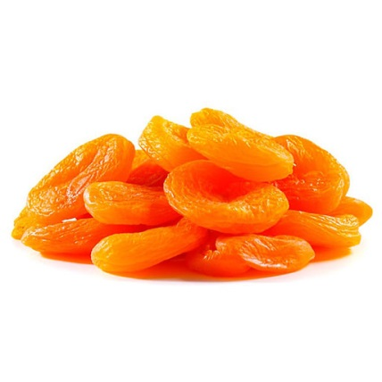
Витамин В

Slide 7
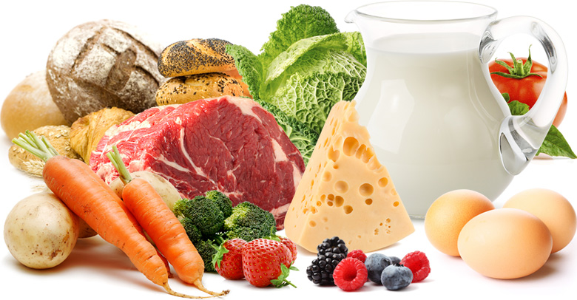
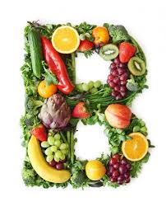
Витамин В
Витамин В необходим для выработки энергии, улучшает органы зрения, снимает усталость.
Играет важную роль в обмене веществ.
Недостаток витамина В вызывает «заеды» в углах рта и трещинах на губах.

Slide 8
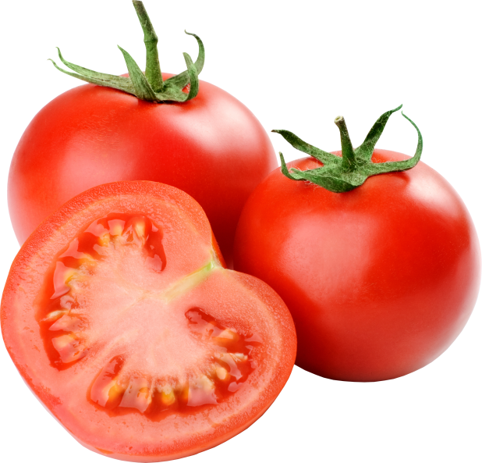
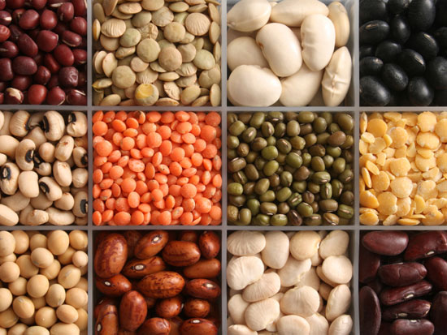
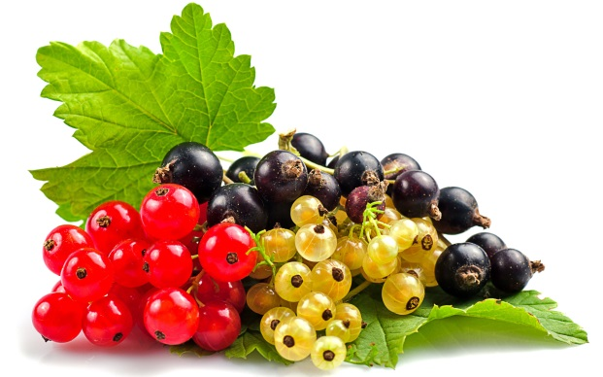
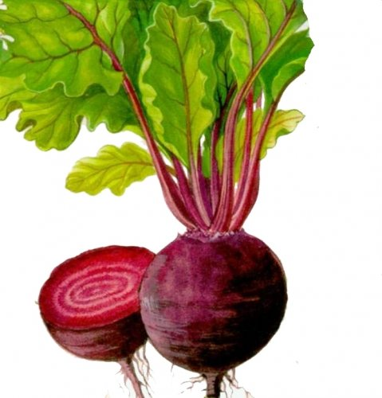
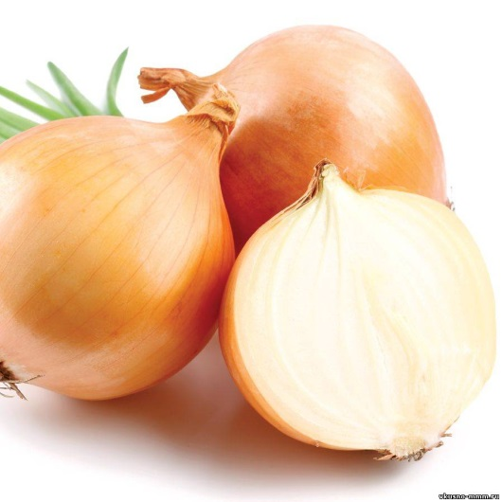
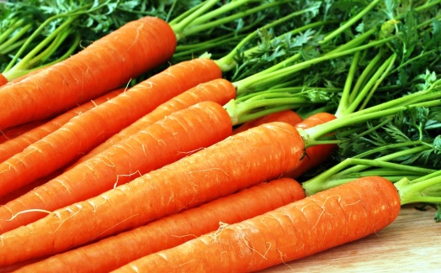
Витамин С

Slide 9
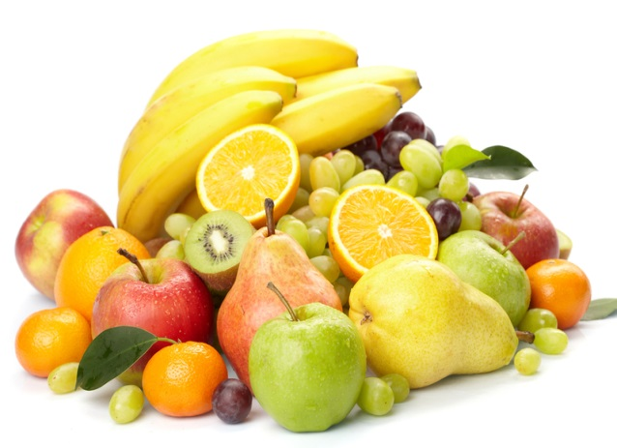
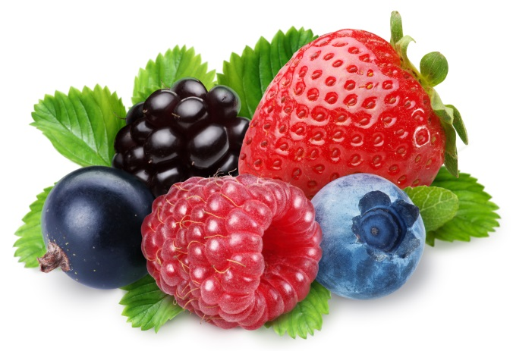
Витамин С
Витамин С содержится во многих ягодах, фруктах и помогает человеку не болеть и быстрее выздоравливать.
Оказывает противовоспалительное и противоаллергическое действие.
При недостатке витамина развивается гиповитаминоз.

Slide 10
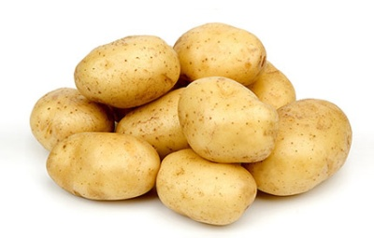
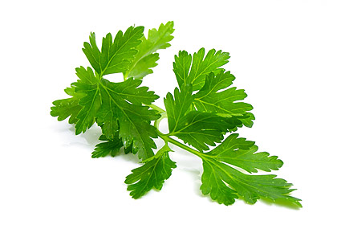
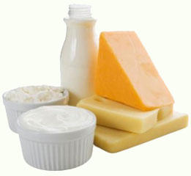
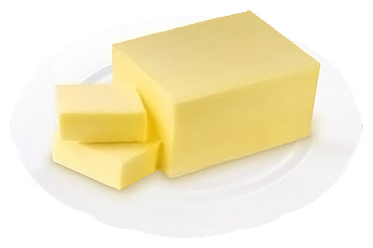
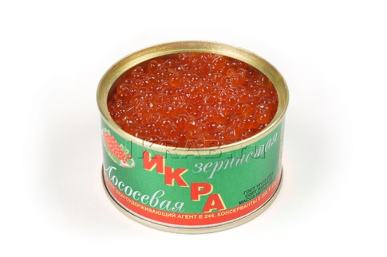
Витамин D

Slide 11
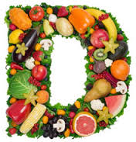
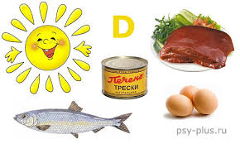
Витамин D
Очень важный витамин для детей, для нормального развития и роста костной ткани. Способствует укреплению мышечной ткани.
Нехватка витамина D ведет к ослаблению мышц и скелета.

Slide 12
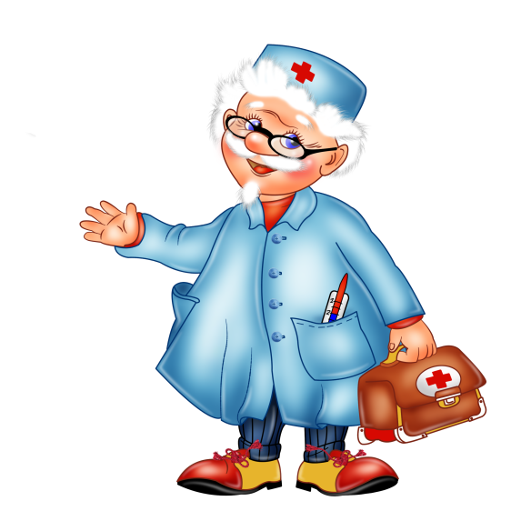
Письмо доктора
Правила:
1. Прежде чем сесть за стол нужно помыть руки, овощи и фрукты.
2. Нужно есть полезные продукты.
3. Надо есть медленно и не разговаривать. /чтоб не подавиться/.
4. Еду нужно хорошо пережёвывать ./ тогда она лучше усвоиться/.
5. Полоскать рот после еды.
6. Обязательно соблюдайте режим , ешьте в одно и то же время./ организм привыкнет получать пищу в одно и тоже время и пища будет усваиваться быстрей/.
Будьте здоровы.

Slide 13
Надо все любить продукты мясо, овощи и фрукты. Витамин в них много есть их количество не счесть!
Но что бы расти здоровыми одних витаминов не достаточно:
1.Нужно заниматься спортом.
2.Соблюдать гигиену.
3.Соблюдать режим.
4. Есть правильную еду.

